Slide 1
बी.ए. प्रथम वर्ष, द्वितीय सेमेस्टर
इकाई- 2

Slide 2
राष्ट्रीय आय लेखांकन अथवा सामाजिक लेखांकन National Income Accounting Or Social Accounting
राष्ट्रीय आय के माप की सामाजिक लेखांकन विधि का सर्वप्रथम प्रतिपादन प्रोफेसर रिचर्ड स्टोन ने किया। इस विधि के अनुसार अर्थव्यवस्था की जनसंख्या को अनेक वर्गों में विभाजित कर दिया जाता है। समान आय वाले व्यक्तियों को 1 वर्ग में रख लिया जाता है। प्रत्येक वर्ग की औसत आय ज्ञात कर ली जाती है तथा उस औसत आय को उस वर्ग की जनसंख्या से गुणा करके कुल आय प्राप्त की जाती है। इस प्रकार प्रत्येक वर्ग की आय ज्ञात कर ली जाती है। संपूर्ण योग ही कुल राष्ट्रीय आय होती है।

Slide 3
सामाजिक लेखांकन राष्ट्रीय आय माप की आधुनिक विधि(social accounting modern method or measure national income)
राष्ट्रीय आय गणना की राष्ट्रीय आय लेखांकन अथवा सामाजिक लेखांकन विधि का प्रतिपादन कैंब्रिज विश्वविद्यालय के प्रो. रिचर्ड स्टोन द्वारा किया गया है। राष्ट्रीय आय लेखांकन में किसी भी राष्ट्र के उत्पादन तथा वितरण के लेखे जोखे का विवरण प्रस्तुत किया जाता है। यह संपूर्ण अर्थव्यवस्था की गतिविधियों को समझने में पूर्ण सहायक होता है। सामाजिक लेखांकन किसी अर्थव्यवस्था की संरचना तथा विभिन्न क्षेत्रों एवं प्रवाहो के सापेक्षिक महत्व को समझने में सहायक होता है। यह राष्ट्र की आर्थिक नाडी पर ध्यान रखता है। तथा देश के आर्थिक स्वास्थ्य को अच्छा करने की दृष्टि से विवेकपूर्ण आर्थिक नीतियों के निर्माण में सहायता करता है।

Slide 4
“राष्ट्रीय लेखांकन” अथवा “राष्ट्रीय आय लेखांकन” अथवा “सामाजिक लेखांकन का अर्थ”(Meaning of National accounting or national income accounting or social accounting)
“राष्ट्रीय लेखांकन अथवा सामाजिक लेखांकन संपूर्ण अर्थव्यवस्था के विभिन्न क्षेत्रों की आर्थिक क्रियाओं और उनके पारस्परिक संबंधों की सांख्यिकीय व्याख्या और विश्लेषण का ढांचा प्रस्तुत करता है।”
रिचर्ड स्टोन (Richard stone)के अनुसार, “सामाजिक लेखांकन शब्द सामान्य रूप में एक अर्थव्यवस्था के संपूर्ण वास्तविक तथा आरोपित लेन देन कि संगठित व्यवस्था को व्यक्त करता है।”
फ्रैंक जान (Frank Zahn) के अनुसार, “राष्ट्रीय आय लेखांकन वह विधि है जिसकी सहायता से सामूहिक आर्थिक क्रियाओं को समझा और मापा जाता है।”

Slide 5
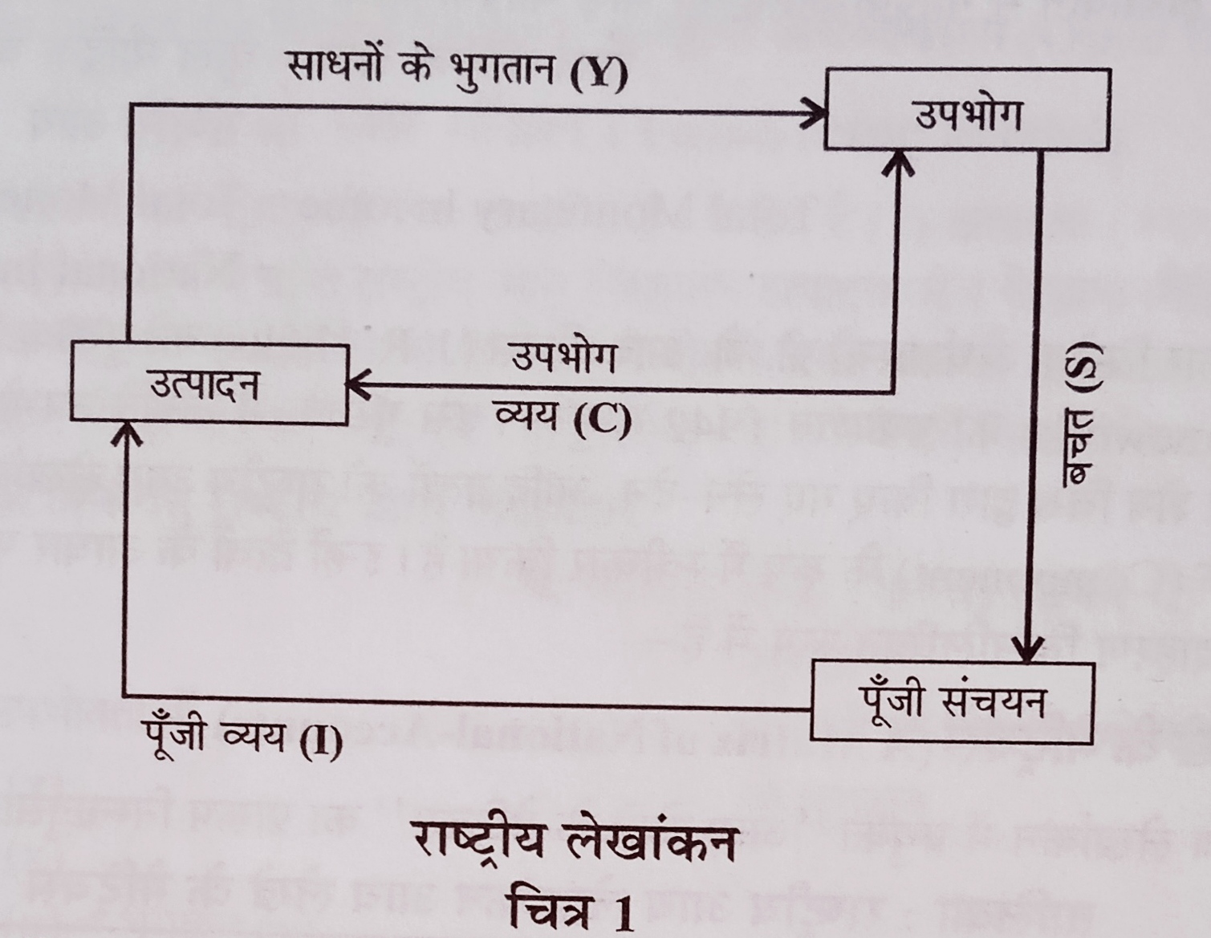
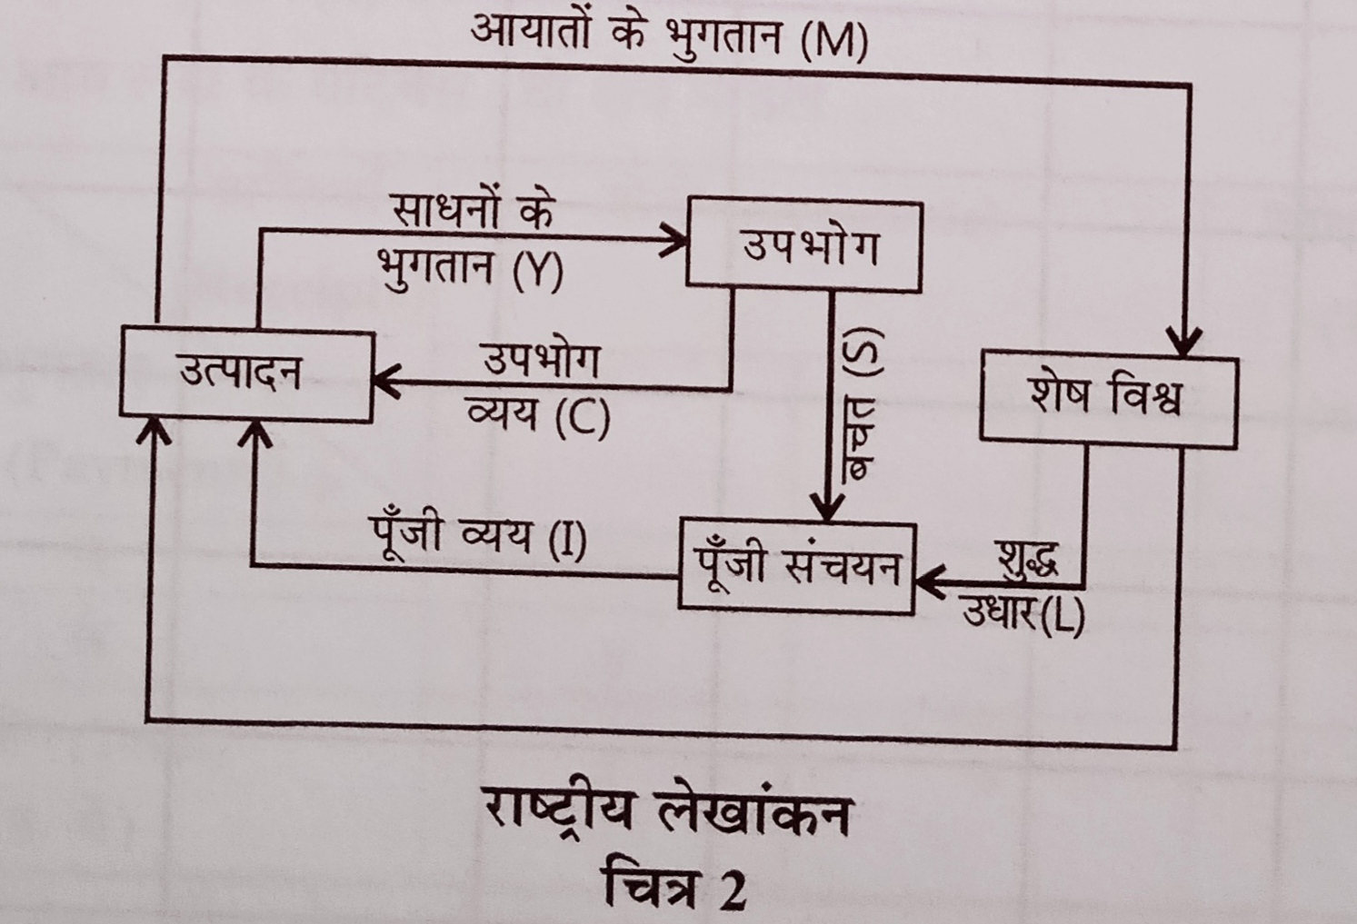
राष्ट्रीय लेखांकन (सामाजिक लेखांकन) के प्रभाव चित्र(Flow-diagrams of national or social accounting)

Slide 6
राष्ट्रीय आय माप की सामाजिक लेखांकन विधि (Social accounting method to measure national income)
यह विधि “राष्ट्रीय लेखांकन विधि”, “राजनीतिक गणित की विधि” भी जानी जाती हैं। यदि किसी देश की आर्थिक क्रियाओं से सम्बद्ध आय तथा व्यय को लेखे अथवा खातों के रूप में प्रस्तुत किया जाए तो वह अर्थव्यवस्था के मूल ढांचे को प्रकट करने वाले प्रवाह के नेटवर्क को प्रदर्शित करेगा। लेखे में आय- व्यय के प्रवाह को सामान्यता मैदिक प्रवाह के नेटवर्क को प्रदर्शित करेगा लेकिन मैं आय- व्यय के प्रभाव को सामान्यता मैट्रिक अथवा द्रव्य रूप में दोहरी लेखा प्रणाली के रूप में प्रस्तुत किया जाता है जिससे राष्ट्रीय आय लेखांकन मे मैट्रिक आयो का जोड़ मैद योग के बराबर होता है।
कुल मैट्रिक आय=कुल मैट्रिक व्यय
=राष्ट्रीय आय

Slide 7
क्षेत्रअनुसार राष्ट्रीय आय लेखांकन (national income accounting by sector)
राष्ट्रीय आय लेखांकन को अर्थव्यवस्था के विभिन्न क्षेत्रों के अनुसार प्राप्त किया जा सकता है। इस संदर्भ में संपूर्ण अर्थव्यवस्था के विभिन्न क्षेत्र निम्नलिखित हो सकते हैं-
उत्पादक क्षेत्र (the producing sector)
घरेलू क्षेत्र (the household sector)
सरकारी क्षेत्र (the government sector)
पूंजी क्षेत्र (the capital sector)
शेष क्षेत्र (the rest of the world sector)

Slide 8
राष्ट्रीय आय लेखांकन की वर्तमान प्रवृत्तियां (social accounting method to measure national income)
राष्ट्रीय आय लेखांकन की वर्तमान प्रवृत्तियां खुली अर्थव्यवस्था से संबंधित है। इन्हीं तथ्यों पर आधारित राष्ट्रीय आय लेखांकन में संयुक्त राष्ट्र द्वारा वर्तमान में निम्नलिखित मदो को सम्मिलित किया जा रहा है-
प्रारंभिक शेष (opening balance sheet)
चालू खाते (current accounts)
पूंजी संबंधित खाते (capital related accounts)
शेष विश्व का खाता (rest of world)
पुनर्मूल्यांकन (revolutions)
अंतिम जोड़ (closing balance sheet)

Slide 9
“सामाजिक लेखांकन” अथवा “राष्ट्रीय आय लेखांकन” की उपयोगिता (महत्व)
अर्थव्यवस्था के गतिविधियों को समझने में सहायक
अर्थव्यवस्था की वर्तमान स्थिति को बताने में सहायक
आर्थिक विश्लेषण के एक ढांचा के रूप में
विभिन्न क्षेत्रों में परस्पर संबंधों की जानकारी
अर्थव्यवस्था के स्वास्थ्य का सूचक
नियोजित विकास के यंत्र के रूप में
आर्थिक नीतियों का निर्धारण

Slide 10
राष्ट्रीय आय लेखांकन की कठिनाइयां (problems in national income accounting)
विभिन्न क्षेत्रों तथा लेखे मैं वर्गीकरण की कठिनाई(problems relating to classification with sector and accounts)
लेन-देन के अपूर्ण लेखे(incomplete recorosG of Transactions)
आंकड़ों के संग्रह की समस्या(problem of collection of national income data)
माप- संबंधी समस्याये(problems of measurement)

Slide 11
भारत में राष्ट्रीय आय (सामाजिक लेखांकन (National income or social accounting in India)
भारत में राष्ट्रीय आय के अनुमान हेतु उत्पादन विधि तथा आय विधि के मिश्रित रूप का उपयोग किया जाता है। भारत में सर्वप्रथम डा. वी.राव. ने उत्पादन एवं आय विधियों के मिश्रण के आधार पर राष्ट्रीय आय के अनुमान लगाने की चर्चा की थी।
इस विधि के अनुसार जिस क्षेत्र में उत्पादन संबंधी आंकड़े विश्वसनीय हो वहां उत्पादन संबंधी आंकड़े एकत्रित कर लिए जाते हैं तथा जहां आय संबंधित आंकड़े अधिक विश्वसनीय हो वहां आय संबंधी आंकड़े एकत्रित कर लिए जाते हैं। और दोनों का योग ही राष्ट्रीय आय हो जाता है।
भारत में राष्ट्रीय आय अनुमान की सामाजिक लेखांकन विधि को प्रयोग में लाना एक कठिन कार्य है क्योंकि इसके अंतर्गत सभी व्यक्तियों संस्थानों तथा सरकार को अपने लेनदेन से संबंधित संपूर्ण विश्लेषणात्मक खातों अथवा लेखे को रखना पड़ता है

Slide 12
भारत में राष्ट्रीय आय के अनुमान की विधि (Method of Estimation of national income in India)
प्रथम वर्ग - प्राथमिक क्रियाएं (Primary activities)
द्वितीय वर्ग - द्वितीयक क्रियाएं (Secondary activities)
तृतीय वर्ग - तृतीयक क्रियाएं (Tertiary activities)
भारत में राष्ट्रीय आय का अनुमान लगाने के लिए उपर्युक्त तीन वर्गों से संबंधित क्षेत्रों में उत्पन्न आय की प्रथक प्रथक गणना की जाती है तत्पश्चात इन वर्गों में उत्पन्न आय के आधार पर राष्ट्रीय आय के अनुमान प्रस्तुत किए जाते हैं।

Slide 13
केंद्रीय सांख्यिकी संगठन (Central Statistical organisation:C.S.O)
राष्ट्रीय आय की गणना के संबंध में परंपरागत संख्या तथा नई सांख्यिकी प्रदर्शित की है
स्वतंत्रता प्राप्ति के बाद कुछ वर्षों तक अर्थात 1960-61 तक राष्ट्रीय आय के अनुमान चालू मूल्यों व 1948 – 49 के मूल्यों के आधार पर लगाए जाते रहे लेकिन 1960-61 मैं राष्ट्रीय आय की गणना की नवीन श्रृंखला प्रारंभ की गई जिसमें 1960-61 को आधार वर्ष माना गया लेकिन बाद में 1970-71 व उसके बाद 1980-81 मे श्रंखला को स्वीकार किया गया। इसके बाद राष्ट्रीय आय मापने का आधार वर्ष 1993-94 बनाया गया जिसे वर्तमान में बदलकर 1999-2000 कर दिया गया है।

Slide 14
भारत की राष्ट्रीय आय संबंधी नवीनतम आंकड़े (Latest data related to National income in India)
सकल घरेलू उत्पाद सकल राष्ट्रीय आय में परिवर्तन
शुद्ध राष्ट्रीय आय अथवा शुद्ध घरेलू उत्पाद में परिवर्तन

Slide 15
राष्ट्रीय आय और अर्थव्यवस्था का संरचनात्मक परिवर्तन (structural change in national income and economy)
राष्ट्रीय आय एवं अर्थव्यवस्था की संरचना में परिवर्तन से तात्पर्य है कि राष्ट्रीय आय में विभिन्न क्षेत्रों का कितना योगदान है? इस प्रकार संरचनात्मक परिवर्तन से अभिप्राय है-देश के आर्थिक विकास के साथ-साथ उसकी संरचना अर्थात विभिन्न क्षेत्रों के योगदान में होने वाला परिवर्तन।
भारत की व्यवसायिक संरचना को निम्नलिखित भागों में विभाजित किया गया है-
प्राथमिक क्षेत्र(primary sector)
द्वितीय क्षेत्र (secondary sector)
तृतीयक क्षेत्र (Tertiary sector)

Slide 16
भारत में राष्ट्रीय आय की गणना की कठिनाइयां (सीमाएं) (Difficulties or limitations of national income Estimation in India)
आंकड़ों की प्राप्ति में कठिनाइयां(difficulty in obtaining of data)
अपर्याप्त एवं दोषपूर्ण संमंक( Insufficient and difficulted data)
क्षेत्रीय विविधता (Regional variousness)
परिभाषा संबंधी कठिनाइयां(definition related difficulties)
दोषपूर्ण व्यवसायिक वर्गीकरण(Defaulted Vacational classification)
शिक्षा का अभाव( Lack of education)
वस्तु विनिमय व्यवस्था(Commodity exchange system)

Slide 17
राष्ट्रीय आय की माप एवं हरित लेखांकन
(Measurement of National income and green accounting)
समष्टि आर्थिक विश्लेषण का प्रधान उपकरण राष्ट्रीय आय (National income) हैं। यह संपूर्ण व्यवस्था के आर्थिक व्यवहार का प्रतिनिधित्व करती है। राष्ट्रीय आय सामान्यता 1 वर्ष में किसी राष्ट्र द्वारा उत्पादित संपूर्ण वस्तुओं एवं सेवाओं के मूल्यों का योग है जिसमें वस्तुओं और सेवाओं के उत्पादन हेतु प्रयोग की गई मशीन तथा पूंजी की घिसावट को घटा दिया जाता है । तथा विदेशों से प्राप्त शुद्ध आय (Net-income) का योग कर दिया जाता है।

Slide 18
राष्ट्रीय आय को मापने की विधियां
(Methods to measure national income)
साइमन कुजनेट्स के अनुसार किसी देश की राष्ट्रीय आय का निम्नलिखित विधियों द्वारा आकलन किया जा सकता है-
उत्पादन संगणना विधि
आय संगणना विधि
व्यय संगणना विधि
उत्पादन तथा आय विधि की मिश्रित विधि
सामाजिक लेखांकन विधि
हरित लेखांकन

Slide 19
हरित अर्थव्यवस्था
(Green economy)
संयुक्त राष्ट्र ने हरित अर्थव्यवस्था को इस तरह परिभाषित करते हुए लिखा है की पर्यावरणीय जोखिमों व पारिस्थितिकीय अभावों में महत्वपूर्ण कमी लाते हुए, जिसके परिणामस्वरूप मानव कल्याण और सामाजिक न्याय में सुधार हो। इसमें सरकारों के लिए पुरानी सब्सिडी व्यवस्था की क्रमिक संपत्ति, नीतिगत सुधार व नई प्रोत्साहन/ पुरस्कार योजनाएं, बाजार तंत्र व बाजार आधारित व्यवस्थाओं का सुदृढ़ीकरण, सार्वजनिक निवेश को नई दिशा में मोड़ना व सार्वजनिक खरीदारी का हरितीकरण करते हुए हरित उत्पादों के लिए बराबरी के अवसर जुटाना शामिल है।

Slide 20
भारत की भूमिका
(Role of India)
ग्रीन इंडियन स्टेट्स ट्रस्ट ने वर्ष 2004 में ग्रीन अकाउंटिंग फॉर इंडियन स्टेट्स एंड यूनियन टेरिटरीज प्रोजेक्ट के द्वारा समस्त देश के लिए तथा देश के प्रमुख राज्यों के लिए एक रिपोर्ट तैयार कराई थी। यह रिपोर्ट संयुक्त राष्ट्र संघ के द्वारा तैयार की गई एकीकृत पर्यावरणीय एवं आर्थिक लेखांकन की प्रणाली पर आधारित है। इस रिपोर्ट में यह स्वीकार किया गया है कि भारत के अधिकांश राज्य पर्यावरण की लागत पर आर्थिक दृष्टि से प्रगति कर रहे हैं। कृषि की आधुनिक तकनीक मृदा अपरदन एवं जल प्रवाह में गाद जमने के रूप में पर्यावरण को अपूरणीय क्षति पहुंचा रही हैं।
भारत में पर्यावरण संबंधी कानूनों के प्रभावी कार्यान्वयन व पर्यावरण के अधिकारों की सुरक्षा के लिए राष्ट्रीय हरित न्यायाधिकरण अक्टूबर 2010 मैं अस्तित्व में आ गया। इसके गठन की अधिसूचना 18 अक्टूबर 2010 को जारी की गई इस हेतु आवश्यक विधेयक संसद के दोनों सदनों में मई 2010 में पारित किया गया था

Slide 21
हरित लेखांकन के उद्देश्य आवश्यकता एवं महत्व
(Aims, need and importance of green accounting)
प्राकृतिक संसाधनों के अभाव का मूल्यांकन
पर्यावरण संरक्षण
पोषणीय विकास
स्थिर भविष्य का निर्माण
आर्थिक लक्ष्यों एवं पर्यावरणीय लक्ष्यों के मध्य समन्वयन
सामान्य से विशिष्ट की ओर
वर्तमान समय की प्रमुख आवश्यकता
संतुलित विकास की प्रक्रिया।

Slide 22
नाम मात्र की आय (Nominal income)
नाममात्र की आए किसी भी व्यक्ति की उस आय से होती है जो कि उसके लिए अंकित मात्रा के बराबर होती है जैसे एक व्यक्ति के पास 1500 रुपए हैं। उसके नाम मात्र की आय 1500 रुपए है क्योंकि उसके द्वारा 1500 रुपए में एक कुंतल गेहूं खरीदे जाते हैं। यदि मुद्रास्फीति होती है तो अगले वर्ष उसके द्वारा ₹2000 में एक कुंतल गेहूं खरीदे जाएंगे। इस स्थिति में उसकी 1500 की आय वर्तमान दृष्टि से वास्तविक आय से ₹500 कम हो जाएगी।

Slide 23
वास्तविक आय (Real income)
वास्तविक आय की तुलना वस्तुओं की खरीदी जाने वाली मात्रा से होती है। जब किसी व्यक्ति को सन 2019 में ₹400 किलो. घी मिलता था लेकिन 2020 में ₹390 किलो घी मिलता है। तो यह माना जाएगा उसकी वास्तविक आय में वृद्धि हुई है। भले ही उसकी वेतन में वृद्धि नहीं हुई हो। वास्तविक आय में वृद्धि से उपभोक्ता का स्तर सुधरता है। वास्तविक आय की प्रक्रिया में उपभोक्ता कब आए थे अधिक वस्तुओं एवं सेवाओं को क्रय कर सकता है। वास्तविक आय के आधार पर ही राष्ट्रीय आय की गणना की जाती हैं।

Slide 24
नाम मात्र की आय एवं वास्तविक आय में अंतर (difference between nominal income and real income)
वास्तविक आय की गणना या आकलन वस्तुओं एवं सेवाओं की मात्राओं को क्रय के संदर्भ में किया जाता है। जबकि नाम मात्र की आय का आकलन मुद्रा पर अंकित मूल्य के संदर्भ में किया जाता है।
वास्तविक आय में होने वाली वृद्धि में मुद्रा की क्रय शक्ति में वृद्धि का संकेत दिया होता है। नाम मात्र की आय में मुद्रास्फीति के कारण वस्तुओं के खरीदने की शक्ति के क्षय का संकेत छिपा होता है।
वास्तविक आय में मुद्रा की क्रय शक्ति बढ़ती है। नाम मात्र की आय में मुद्रा के क्रय शक्ति घटती है।
वास्तविक आय का संबंध सकल घरेलू उत्पाद में महत्वपूर्ण रूप में होता है। नाममात्र की आय का संबंध सकल घरेलू उत्पाद में महत्वपूर्ण रूप में नहीं होता है।

Slide 25
राष्ट्रीय आय की गणना में कठिनाइयां (सीमाएं) (Obstacles or limitations to measure national income)
आंकड़ों की अनुपलब्धता (Unavailability of data)
दोहरी गणना की संभावना (possibility of re- counting)
मापदंड की कठिनाइयां (difficulties of measurement)
उपभोग वस्तु संबंधी समस्या (Consumption commodity related problem)
शिक्षा का अभाव (lacke of education)
अंतर्राष्ट्रीय व्यवहार (international behaviour)

